Slide 1
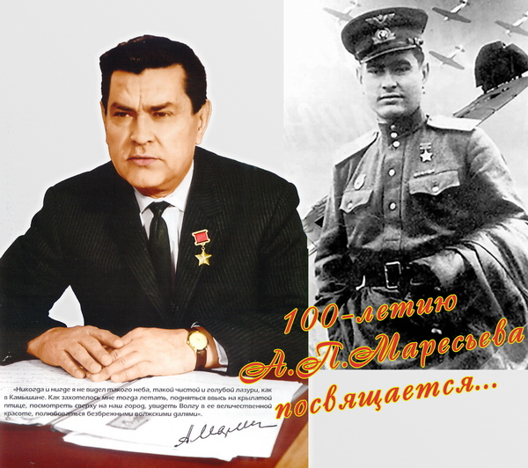

Slide 2
Петр Авдеевич и Анна Никитична Маресьевы.

Slide 3
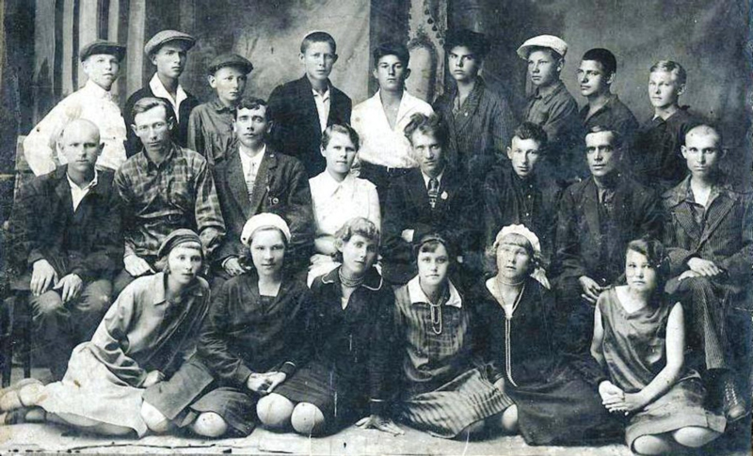
Фабрично-заводское ученичество. Алексей Маресьев 3 ряд 4 справа.

Slide 4
12-й авиапогранотряд остров Сахалин. Маресьев слева в первом ряду.

Slide 5
Батайская военная авиационная школа пилотов.

Slide 6
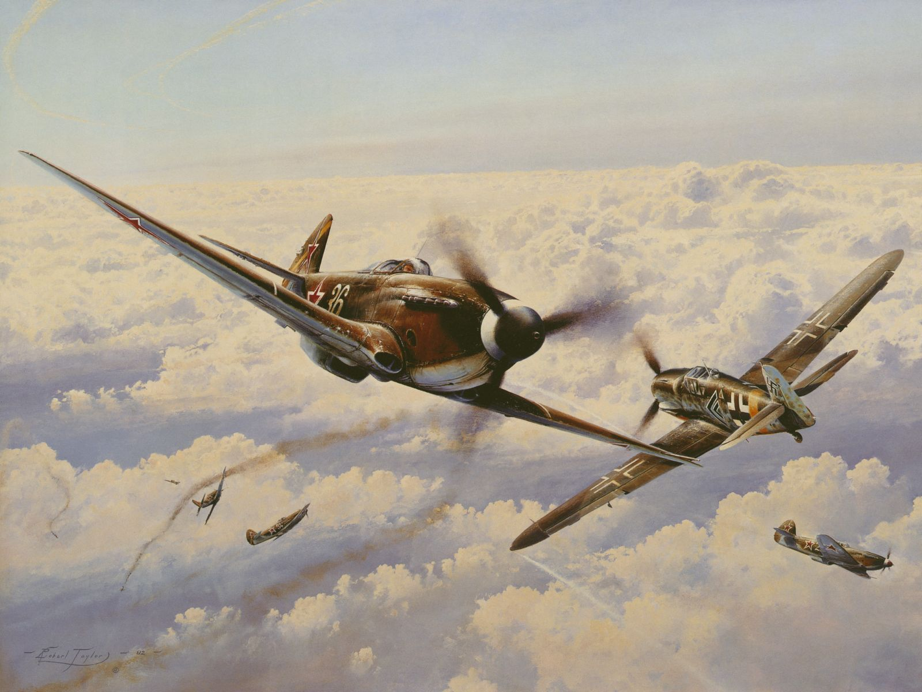

Slide 7
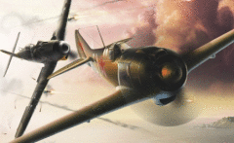

Slide 8
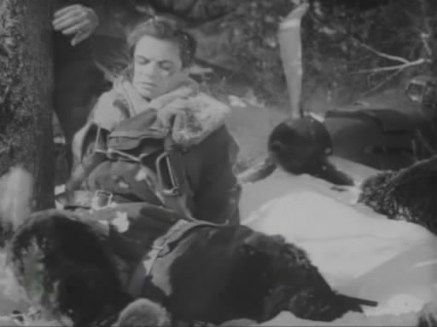

Slide 9
Ибресинская летная школа.

Slide 10
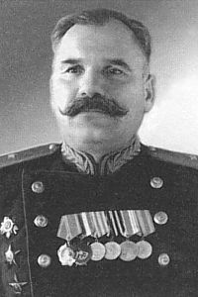
Сергей Ефимович Белоконь.

Slide 11
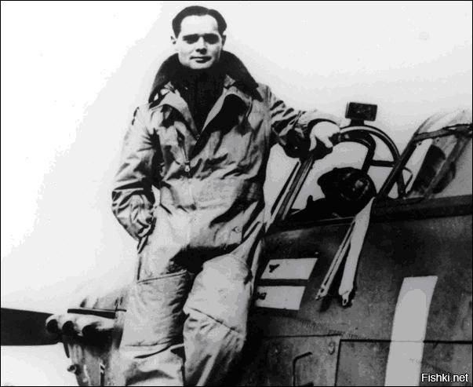

Slide 12
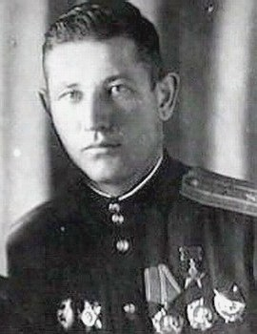
Числов Александр Михайлович.

Slide 13
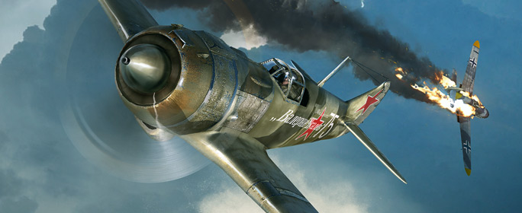

Slide 14
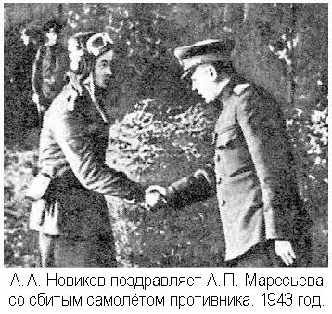

Slide 15
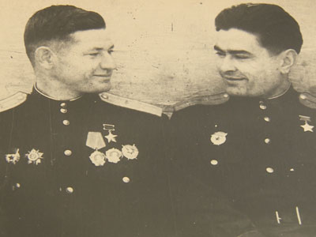
Алексей Маресьев и Александр Числов.

Slide 16
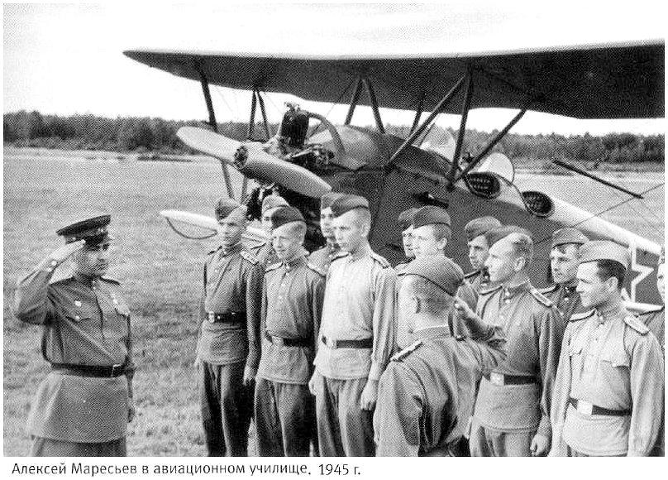

Slide 17
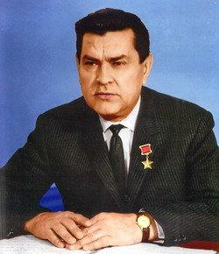

Slide 18
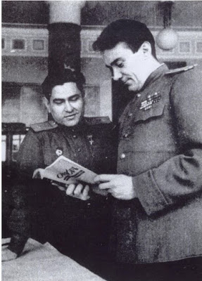
Алексей Маресьев и Борис Полевой.

Slide 19
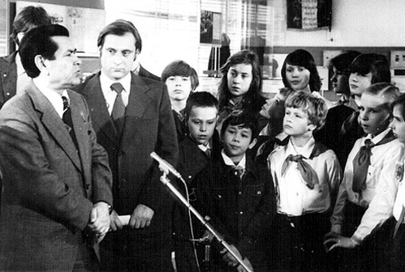

Slide 21
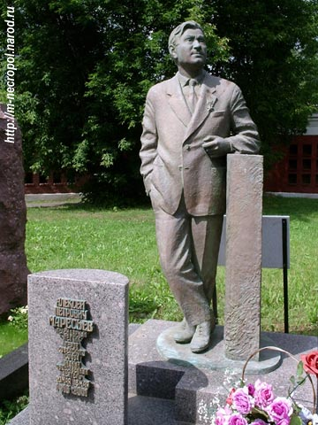

Slide 22
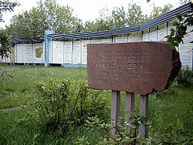

Slide 23
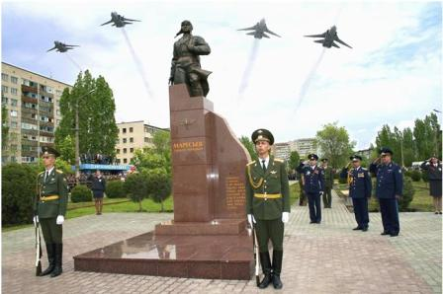

Slide 24
